Slide 1
5F
107501571 陳哲安
107501555 羅威龍
107501562 鄧奕辰
第33組

Slide 2
題目
F. 修改子集合加總動態規劃演算法使其傳回加總值為c的子集合若此子集合存在；否則傳回空集合。

Slide 3
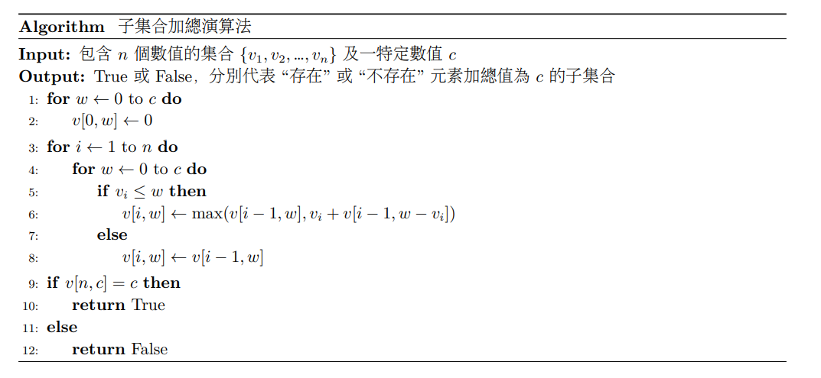

Slide 4
Pseudo code
Algorithm 改良子集合加總演算法
Input: n個數值集合及數值c
Output: 子集合(if true), 空集合(if false)
1. for w <- 0 to c
2. v[0,w] <- 0
3. for i <- 1 to n do
4. for w <- 0 to c do
5. if vi <= w then
6. v[i , w] = max(v[i-1, w], vi + v[i-1, w-vi])
7. else
8. v[i, w] = v[i-1, w]
9. if v[n, c] = c then
10. j <- c, A <- []
11. for i <- n down to 1 do
12. if v[i, j] = v[i-1, j-vi] + vi and j – vi >= 0 do
13. A.append( vi )
14. j <- j – vi
15. return A
16. else
17. return []

Slide 5
C=10, S1 = 1, S2 = 2, S3 = 4, S4 = 7
i\w | 0 | 1 | 2 | 3 | 4 | 5 | 6 | 7 | 8 | 9 | 10
0 | 0 | 0 | 0 | 0 | 0 | 0 | 0 | 0 | 0 | 0 | 0
1 | 0 | 1 | 1 | 1 | 1 | 1 | 1 | 1 | 1 | 1 | 1
2 | 0 | 1 | 2 | 3 | 3 | 3 | 3 | 3 | 3 | 3 | 3
3 | 0 | 1 | 2 | 3 | 4 | 5 | 6 | 7 | 7 | 7 | 7
4 | 0 | 1 | 2 | 3 | 4 | 5 | 6 | 7 | 8 | 9 | 10
1. V[4,10] = V[4-1, 10-7] + 7 and 10 - 7 ≥ 0
A.append(7)
2. V[3,3] ≠ V[3-1, 3-4] + 4
Donothing
3. V[3,3] = V[3-1, 3-2] + 2 and 3 - 2 ≥ 0
A.append(2)
4. V[2,1] = V[2-1, 1-1] + 1 and 1 - 1 ≥ 0
A.append(1)
A = [7, 2, 1], 此子集合為{1, 2, 7}

Slide 6
謝謝大家

